Slide 1

STEPS — PROTEIN SSL
Structure-aware Protein
Self-Supervised Learning
✦
آگاهی از ساختار پروتئین و یادگیری خودنظارتی
ارائه بر اساس مقاله
▿
✦
هدف ارائه
⚑
فهم مفهومی، استخراج نکات کلیدی و پاسخ به چالش‌های ارائه
SEQUENCE × STRUCTURE
توالی × ساختار سه‌بعدی
Can (Sam) Chen, Jingbo Zhou, Fan Wang, Xue Liu, Dejing Dou
◐
McGill University · MILA · Baidu Research · BCG X
▤ Bioinformatics (2023) — Oxford Academic
01 / 08
Notes:
- معرفی عنوان مقاله و نویسندگان. - اشاره به اینکه ارائه بر اساس مقاله استاد است. - هدف: فهم مفهومی روش STEPS و استخراج نکات کلیدی. - آمادگی برای پاسخ به چالش‌های ارائه.

Slide 2

02
SECTION
مسئله و چرا این مقاله؟
چرا نمایش پروتئین ناقص است و چه کمبودهایی وجود دارد
داده‌های کلیدی
◆
چالش‌های موجود
⚠
۹۹٪
نادیده گرفتن ساختار سه‌بعدی
⇄
بیشتر مدل‌ها فقط از توالی آمینواسید استفاده می‌کنند و ساختار سه‌بعدی پروتئین را نادیده می‌گیرند، در حالی که عملکرد پروتئین مستقیماً به شکل فضایی آن وابسته است.
توالی پروتئین‌های ‌شناخته‌شده بدون ساختار معتبر
۳۸۴
دقت پایین در تفسیر عملکرد
◔
نمایش ناقص پروتئین منجر به دقت پایین در تفسیر عملکرد و دسته‌بندی واکنش‌های آنزیمی می‌شود که در کاربردهای زیستی حیاتی است.
کلاس واکنش آنزیمی (C384) برای دسته‌بندی
۱۰×
کمبود داده‌های برچسب‌دار
⚗
هزینه و زمان بالای آزمایش‌های آزمایشگاهی (wet-lab) باعث کمبود داده‌های برچسب‌دار پروتئین می‌شود که یادگیری نظارت‌شده را محدود می‌کند.
هزینه آزمایشگاهی نسبت به شبیه‌سازی محاسباتی
۲ / ۸
STEPS — Protein SSL
Notes:
- بیشتر روش‌های SSL پروتئین فقط توالی محور هستند. - اطلاعات ساختاری برای آنوتیشن عملکرد حیاتی است. - داده‌های برچسب‌دار کم است و آزمایش wet-lab گران است. - این کمبودها انگیزه روش STEPS را شکل می‌دهند.

Slide 3
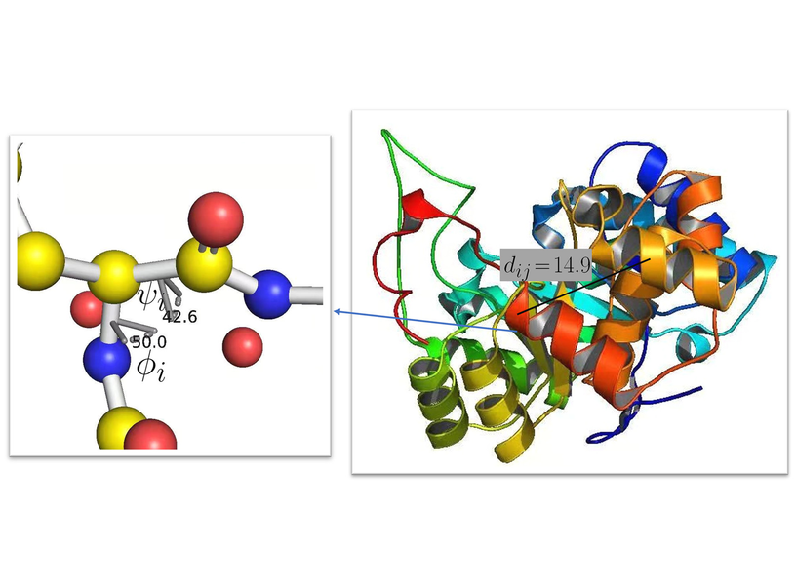
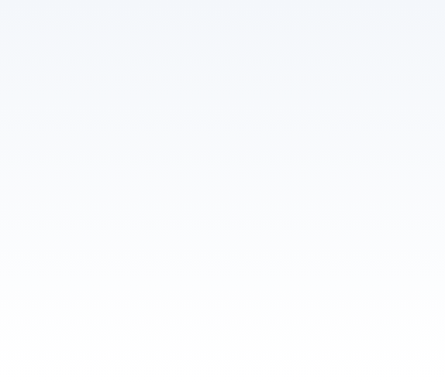



03
SECTION
(STEPS)
راه حل نوآورانه
STructure-awarE Protein Self-supervised Learning
(مدل ترکیبی)Protein LM + GNN
✦
شکل 1
▣
ورود همزمان ساختار و توالی
✦
اطلاعات ساختاری سه‌بعدی و توالی آمینواسید به صورت همزمان وارد مدل می‌شوند تا نمایش غنی‌تری از پروتئین ساخته شود.
TASK 1 Distance Prediction
✦
یادگیری فاصله بین امینو اسید ها
TASK 2 Angle Prediction
↻
یادگیری و بازسازی زاویه‌های دیهدرال برای درک خمیدگی محلی.
شکل ۱ — نمای کلی رویکردSTEPS
۳ / ۸
STEPS — Protein SSL
Notes:
- STEPS یک Protein LM پیش‌آموزده دیده را با GNN ترکیب می‌کند. - دو تسک خودنظارتی ساختاری معرفی می‌شود: Distance و Angle. - اولین روشی که ساختار سه‌بعدی را به طور صریح در SSL پروتئین تزریق می‌کند. - توالی و ساختار همزمان وارد مدل می‌شوند تا نمایش غنی‌تر شکل گیرد.

Slide 4


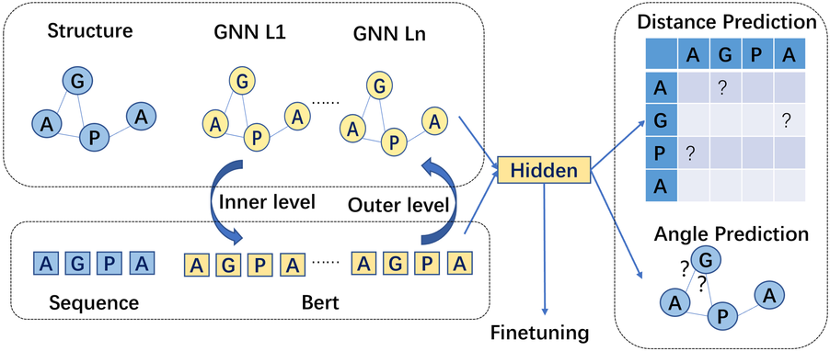
04
SECTION
معماری و روش مدل
مدل‌سازی گراف + Mutual Information + Bi-level Optimization
اجزای معماری
✦
شکل 2
✿
۰۱
مدل‌سازی گراف پروتئین
✦
فاصله کمتر از 7 آانگستروم
یال ها :
residue
نود ها:
۰۲
ورودی چندوجهی
✦
embedding توالی+ ویژگی زاویه‌ای + edge feature
۰۳
head خروجی دو
✦
Distance Head + Angle Head
۰۴
PLM وGNN هماهنگی
↻
Mutual Information بین نمایش توالی و ساختار + Pseudo Bi-level Optimization برای هماهنگی PLM و GNN
شکل 2— معماری کامل مدل STEPS
۴ / ۸
STEPS — Protein SSL
Notes:
- گراف: نودها = آمینواسیدها، یال = فاصله کمتر از 7Å. - ورودی شامل embedding از PLM، ویژگی زاویه‌ای و edge feature است. - دو head: Distance (طبقه‌بندی) و Angle (ممیزی). - Mutual Information نمایش توالی و ساختار را هم‌راستا می‌کند. - Pseudo Bi-level Optimization به‌روزرسانی PLM و GNN را هماهنگ می‌کند.

Slide 5


05
SECTION
دو تسک اصلی مدل
Distance + Angle
TASK 2
↻
TASK 1
✦
Angle Prediction
Distance Prediction
بازسازی زوایای دیهدرال ماسک‌شده
پیش‌بینی فاصله
بخشی از residue ها mask می‌شوند و زوایای دیهدرال (φ, ψ) بازسازی می‌شوند
مدل خمیدگی محلی backbone را یاد می‌گیرد
Loss: MSE (Mean Squared Error)
نقش: ریزساختار فضایی و پیچیدگی محلی
فاصله بین جفت residue ها بهbin های مساوی تقسیم می‌شود
مدل باید کلاس درست bin را پیش‌بینی کند (طبقه‌بندی چندکلاسه)
Loss: Cross-Entropy
نقش: شکل کلی backbone و چینش فضایی پروتئین
= Σ (φ_i − φ̂_i)² + (ψ_i − ψ̂_i)²
= CrossEntropy(d_ij_class, d̂_ij_class)
L_ang
L_dis
L = L_dis + L_ang
✦
ترکیب خطای این دو، نمایش ساختاری غنی‌تر می‌دهد:
۵ / ۸
STEPS — Protein SSL
Notes:
- تسک Distance یک طبقه‌بندی چندکلاسه است با Cross-Entropy. - این تسک شکل کلی backbone را رمزگذاری می‌کند. - تسک Angle یک رگرسیون MSE است که خمیدگی محلی را یاد می‌گیرد. - ترکیب L_dis و L_ang نمایش ساختاری غنی‌تر می‌سازد.

Slide 6

06
SECTION
مقایسه و مزیت‌ها
C384 BENCHMARK
C10 BENCHMARK
C2 BENCHMARK
۶۵.۳۸٪
۷۱.۰۵٪
۸۹.۶۱٪
enzyme class (۳۶٪ بهبود)
cellular compartment prediction
membrane/non-membrane classification
مقایسه روش‌ها —(٪)دقت benchmark
▦
روش | C2 | C10 | C384
Pre-LM (sequence-only) | 58.00 | 35.00 | 1.32
DeepFRI (structure+LM) | 88.38 | 69.23 | 15.72
STEPS-w/oLM | 77.82 | 42.51 | 3.89
STEPS | 89.61 | 71.05 | 65.38
⚠
برتری چشمگیر در ساختار،
C384 (واکنش آنزیمی)
✓
حذف هر تسک MI یا PLM → افت شدید کیفیت
↗
از هر دو گروه بهتر عمل می‌کند sequence-only وstructure-only
۶ / ۸
STEPS — Protein SSL
Notes:
- STEPS در هر سه benchmark بهترین دقت را دارد. - بیشترین بهبود در C384 با ۳۶٪ نسبت به baseline. - مطالعات ablation در اسلاید بعد بررسی می‌شود. - ترکیب توالی و ساختار برای عملکرد بالا ضروری است.

Slide 7

07
SECTION
چالش‌ها و محدودیت‌ها
محدودیت‌های داده، هماهنگی و حساسیت به حذف اجزا
چهار چالش کلیدی
⊗
کمبود داده ساختاری معتبر
۰۱
◐
تعداد پروتئین‌های دارای ساختار معتبر بسیار کمتر از توالی‌های موجود است، گلوگاه اصلی یادگیری ساختاری.
نیاز به هماهنگی دقیق sequence و structure
۰۲
↻
ترازسازی دقیق بین توالی و ساختار برای هر امینو اسید ضروری است؛ در غیر اینصورت به افت کیفیت منجر می‌شود.
حساسیت به کیفیت ساختار
۰۳
⚠
اگر ساختار معتبر نباشد یا ترکیب درست انجام نشود، عملکرد مدل به شدت افت می‌کند.
حذف هر جزء → افت شدید
۰۴
⊖
حذف یکی از اجزا باعث افت قابل توجه دقت می‌شود، طراحی به هم پیوسته است.
۷ / ۸
STEPS — Protein SSL
Notes:
- داده ساختاری معتبر، گلوگاه اصلی یادگیری است. - ترازسازی دقیق sequence و structure برای هر residue ضروری است. - ساختار نامعتبر مستقیماً به افت عملکرد مدل می‌انجامد. - مطالعات ablation نشان می‌دهد هر چهار جزء ضروری هستند.

Slide 8
08
SECTION
♥
با تشکر از توجه شما
▤
Chen et al., Bioinformatics 2023
۸ / ۸
STEPS — Protein SSL
Notes:
- STEPS نخستین روش خودنظارتی آگاه از ساختار پروتئین است. - سه نوآوری: دو تسک ساختاری، GNN، و Pseudo Bi-level Optimization. - کاربرد عملی برای پژوهش‌های زیست‌شناسی و دارورسانی. - تشکر از مخاطبان و معرفی منبع مقاله.

